Slide 1
выполнила ученица 8 класса панкратова Мария.
Горшкова Анна Петровна- ветеран Великой Отечественной войны.

Slide 2
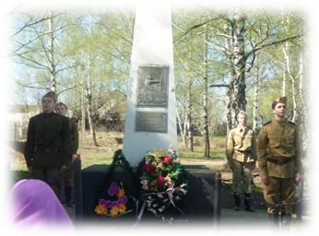
Великая Отечественная война 1941-1945 в памяти потомков.

Slide 4
Цель моего исследования
основе систематизации различного фактического материала создать
социально-психологический портрет женщины-военнослужащей Горшковой Анны Петровны

Slide 5
Задачи
- взять интервью у Горшковой А.П.
- изучить документы и фотографии, хранящиеся в личном архиве;
- изучить литературу по интересующему вопросу.
- записать воспоминания очевидца событий Великой Отечественной войны

Slide 6
Встреча с ветераном.

Slide 8
Сенгелей сегодня

Slide 9
Профессия шофёр

Slide 10
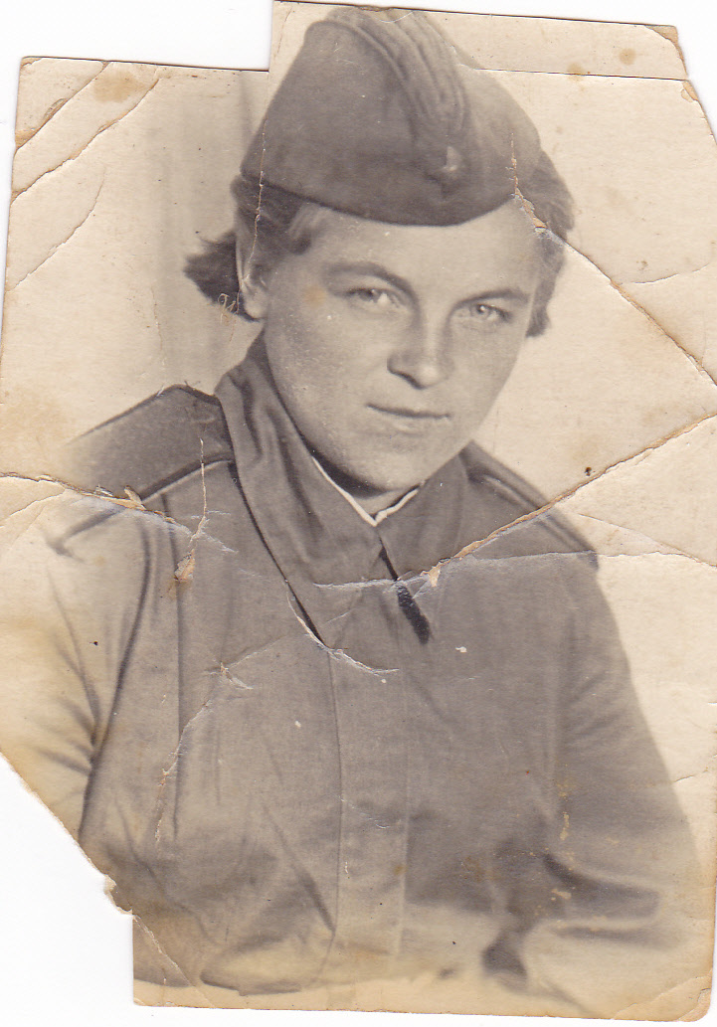
Теперь я фронтовичка 1943г.

Slide 11
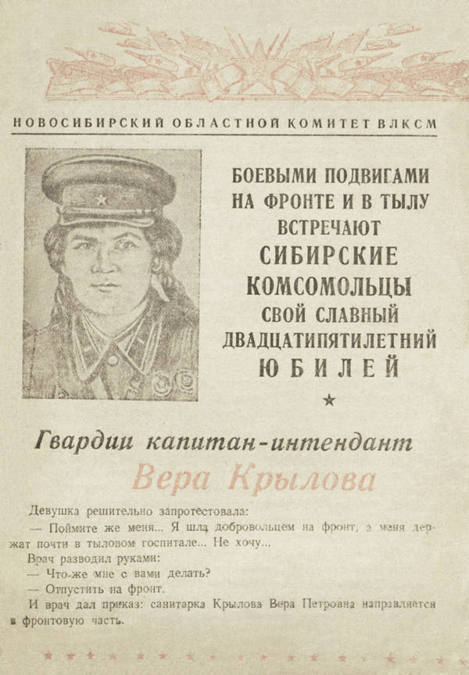

Slide 12
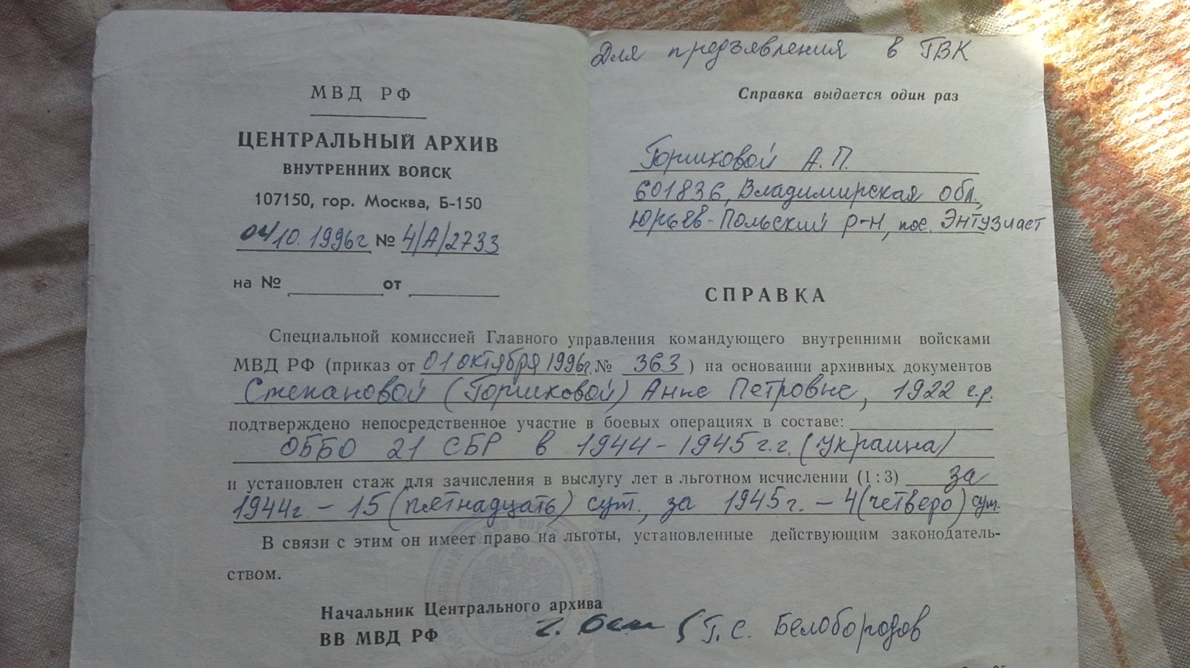

Slide 13
Боевые подруги 1944 Западная Украина.

Slide 14
Сыновья Евгений и Юрий

Slide 15
Награды

Slide 16
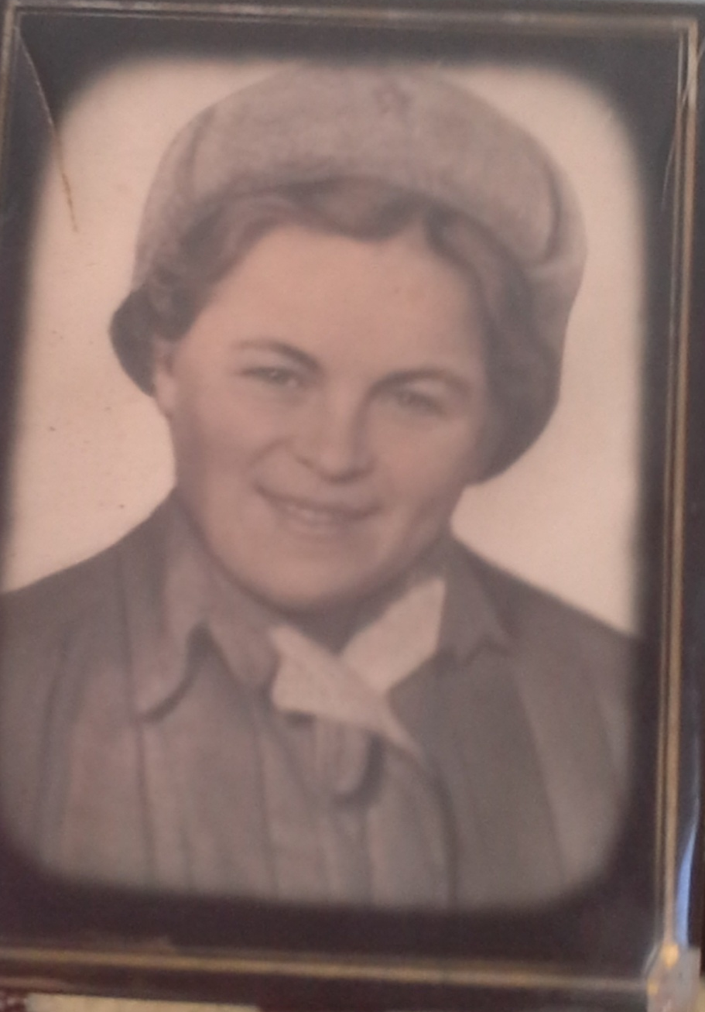
В 70- летие Победы ей 93 года.
1943
2015

Slide 17
Горшкова Анна Петровна

